Slide 1
Прости меня, Боже, прости, я молю,
Прости, что так поздно к Тебе прихожу,
Прости, что я раньше Тебя не познал
И друга иного тогда я избрал

Slide 2
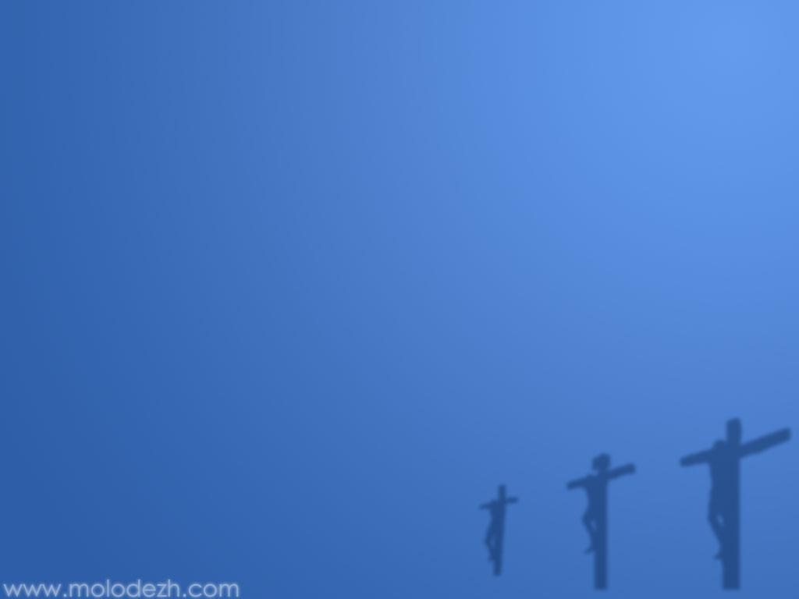
Прости, что мой разум с Тобой воевал,
Прости, что Тебя я страдать заставлял,
Прости, что я скорби Тебе причинял,
Что вновь на кресте я Тебя распинал.

Slide 3
Но Ты пробудил меня к жизни иной
И сердца коснулся Своею рукой,
Глаза мне открыл Ты на пройденный путь,
В неверье, в грехах мне не дал утонуть.

Slide 4
И вот я в молитве стою пред Тобой,
Веди меня, Боже, Своею рукой!
Я всю свою жизнь посвящаю Тебе,
Ты только не дай мне погибнуть в борьбе.

Slide 5
И я обещаю Тебя прославлять
И словом и делом Тебя восхвалять,
Чтоб люди увидели свет Твой во мне
И, светом влекомые, шли все к Тебе.

